Slide 1

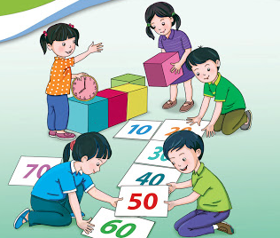
BÀI GIẢNG SOẠN THẢO THEO BỘ SÁCH: CÁNH DIỀU
TOÁN 1
(Tập 1)

Slide 2
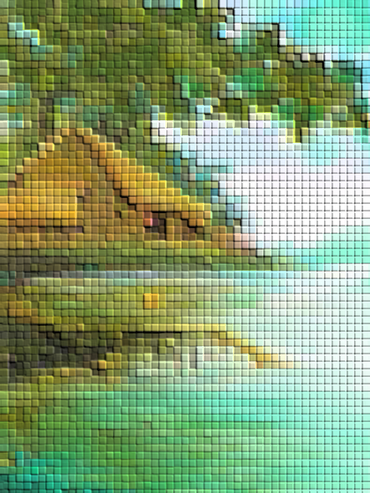
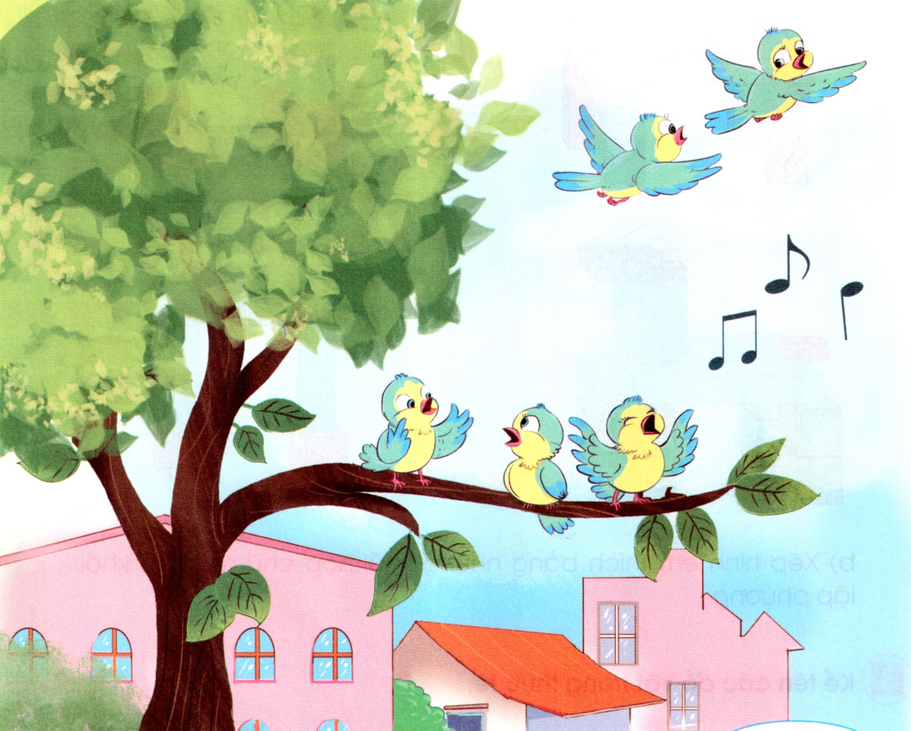
Bµi 24
LÀM QUEN VỚI PHÉP TRỪ, DẤU TRỪ

Slide 3
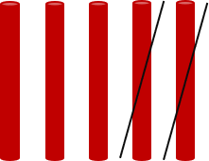


Hoạt động 1
Lấy ra 5 que tính.
Bớt đi 2 que tính
Hỏi còn lại bao nhiêu que tính?
Còn lại 3 que tính

Slide 4
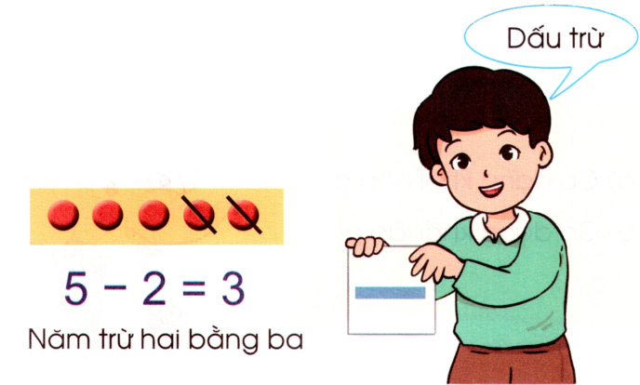
Hoạt động 2
Lấy 5 chấm tròn rồi bớt đi 2 chấm tròn.
Hỏi còn lại bao nhiêu chấm tròn?

Slide 5

LUYỆN TẬP

Slide 6






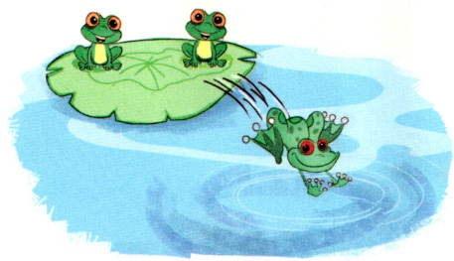


Câu hỏi 1
Em hãy chọn phép tính phù hợp với hình sau:
A. 3 - 1 = 0
B. 3 - 1 = 1
C. 3 - 1 = 3
D. 3 - 1 = 2

Slide 7
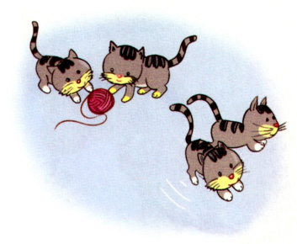
Câu hỏi 2
Em hãy viết phép tính phù hợp với hình dưới đây.
A. 4 - 2 = 4
B. 4 - 2 = 3
C. 4 - 2 = 2
D. 4 - 2 = 1

Slide 8




NghØ gi÷a tiết

Slide 9

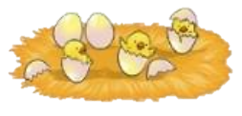
Bài 2: Chọn phép tính thích hơp với mỗi tranh vẽ
5 - 1
5 - 3

Slide 10
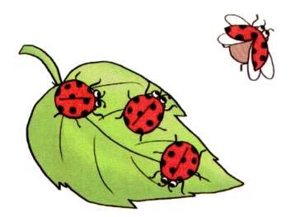
Bài 3: a) Nêu phép tính thích hợp với mỗi tranh vẽ
??
?
=
4
-
1
4
1
3
?

Slide 11
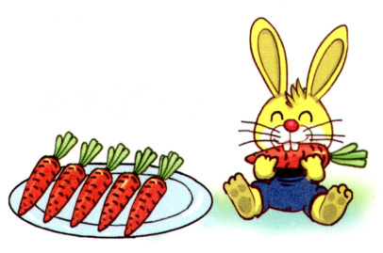
Bài 3:b) Nêu phép tính thích hợp với mỗi tranh vẽ
?
=
6
-
1
6
1
?
5

Slide 12

Em hãy chia sẻ với bạn mình một số tình huống trong thực tế liên quan đến phép trừ.

Slide 13



Slide 14









A B C D

Slide 15


- Học sinh chọn đáp án nào bạn hãy bấm vào củ cà rốt theo đáp án đó.
- Chú thỏ sẽ tự đi đến nhổ cà rốt và sẽ biết được đáp án đúng, sai.
- Cuối cùng bấm vào bác nông dân sẽ ra đáp án đúng.
- Bấm vào màn hình qua slide chứa câu hỏi tiếp theo.

Slide 16









Em hãy chọn phép tính thích hợp cho hình ảnh dưới đây:
A. 3 - 1 = 2
C. 4 - 3 = 1
B. 4 - 1 = 3
D. 3 - 1 = 2
A B C D

Slide 17
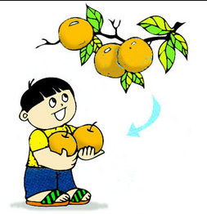
Em hãy chọn phép tính phù hợp cho hình vẽ dưới đây:
A. 5 - 2 = 3
B. 5 - 3 = 2
C. 3 - 2 = 1
D. 3 - 0 = 3
A B C D

Slide 18

TRÂN TRỌNG CẢM ƠN!

